Slide 1

INSTLD
Не паримся о зависимостях

Slide 2

А че это?
Вкратце, это либа, упрощающая работу с другими либами.
Чуть менее вкратце, тут есть:
Режим REPL
Режим запуска скриптов
Контекстный менеджер

Slide 3
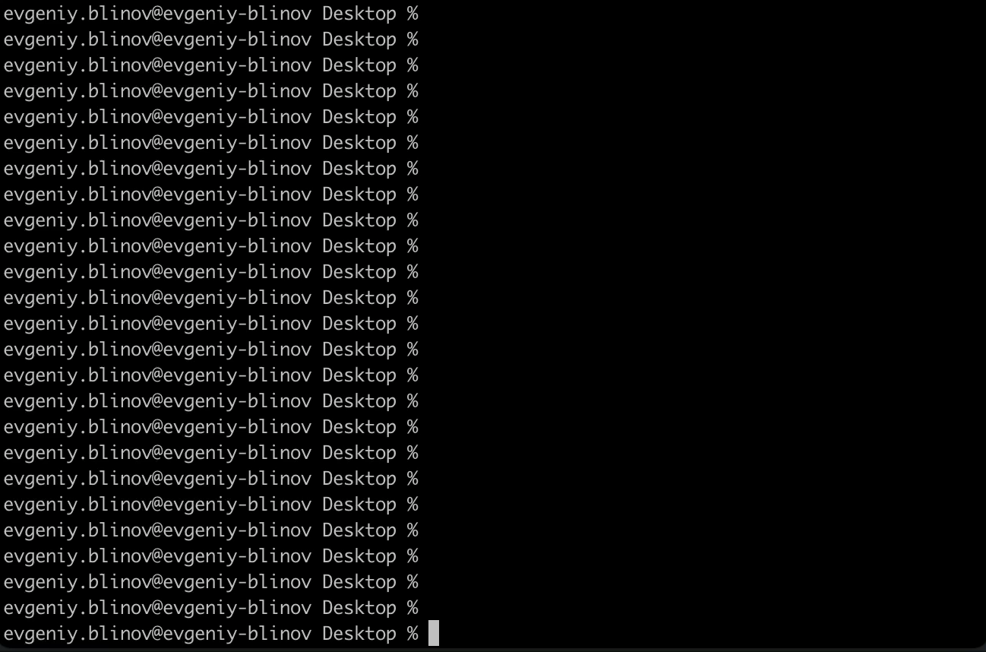

Режим REPL
Быстрый способ попробовать чужую библиотеку.

Slide 4

Режим запуска скрипта
Просто наберите в консоли:
$ instld script.py
Все библиотеки, упомянутые в импортах, установятся сами, и потом точно так же удалятся, когда станут не нужны.

Slide 5

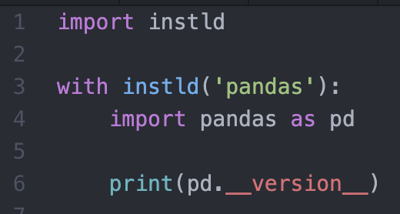
Контекстный менеджер
Ставим либы прямо из кода, в рантайме.
Можно использовать конфликтующие зависимости.
Можно использовать 2 разные версии одной либы одновременно.
Будьте осторожны.
Старайтесь не использовать.

Slide 6


Специальный язык комментариев
Позволяет описывать в комментарии ключи и значения.
Специальные комментарии читаются в рантайме.
Позволяет уточнять, что вы хотите, например точное название пакета, его версию или адрес репозитория.

Slide 7

Для кого это все?
Разработчики.
Сисадмины.
Студенты.

Slide 8


Скачать бесплатно
Без SMS.
Без регистрации.
pip install instld
Исходный код лежит тут:
https://github.com/pomponchik/instld

Slide 9
INSTLD
Продолжаем не париться о зависимостях

